Slide 1
PGI Pro Progiciel de Gestion Intégré Web ───────────────────────────── Par : Ilies HAMADENE & Alexis LACOMBE Formation : Introduction aux Systèmes d'Information Université Paris Nanterre Novembre 2025

Slide 2
🎯 CONTEXTE DU PROJET
PROBLÉMATIQUE
- Les PME ont besoin d'outils de gestion centralisés
- Solutions du marché souvent coûteuses ou complexes
- Nécessité d'une solution simple et accessible
OBJECTIF
✓ Créer un PGI web simple et fonctionnel
✓ Gérer 4 modules : Stocks, Achats, Ventes, RH
✓ Interface intuitive et ergonomique
APPROCHE
→ Méthodologie structurée et rigoureuse
→ Documentation complète
→ Standards professionnels

Slide 3
📋 MÉTHODOLOGIE DU PROJET
1. 🔍 ANALYSE
2. 📐 CONCEPTION
3. 💻 DÉVELOPPEMENT
4. 🧪 TESTS
5. 📚 DOCUMENTATION
→ Approche rigoureuse et professionnelle
→ Traçabilité à chaque étape

Slide 4
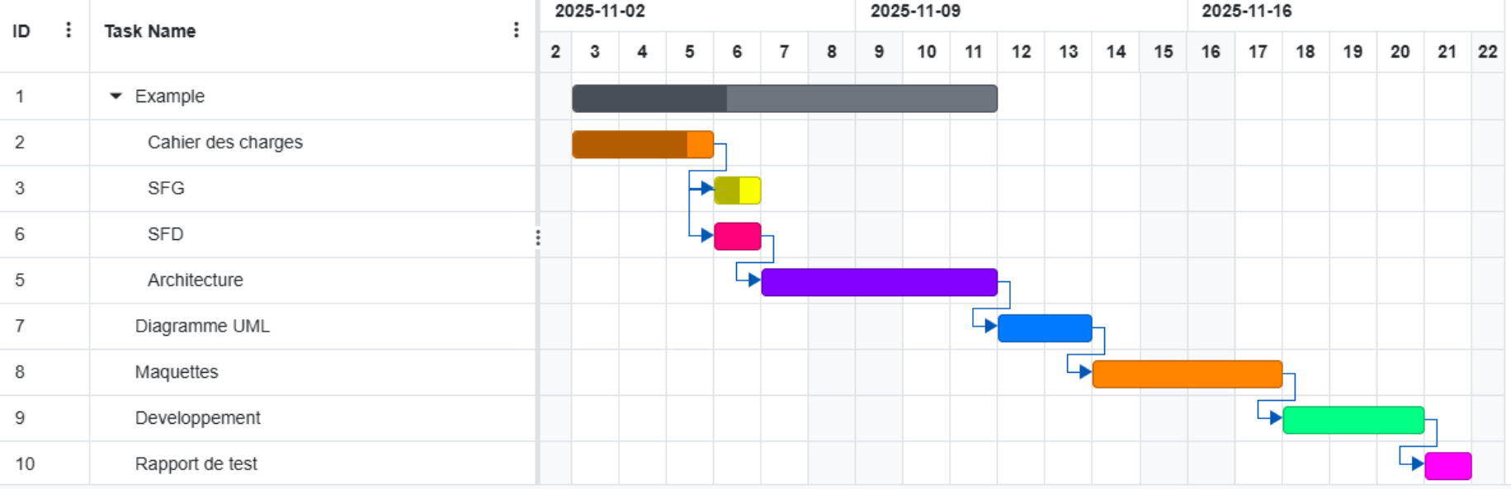
🔍 PHASE D'ANALYSE
📕 CAHIER DES CHARGES FONCTIONNEL
• Besoins et contraintes
• Utilisateurs cibles
• Fonctionnalités principales
• Périmètre du projet
📕 RAPPORT DE FAISABILITÉ
✓ Faisabilité technique
✓ Faisabilité économique
✓ Faisabilité organisationnelle
✓ Faisabilité temporelle

Slide 5
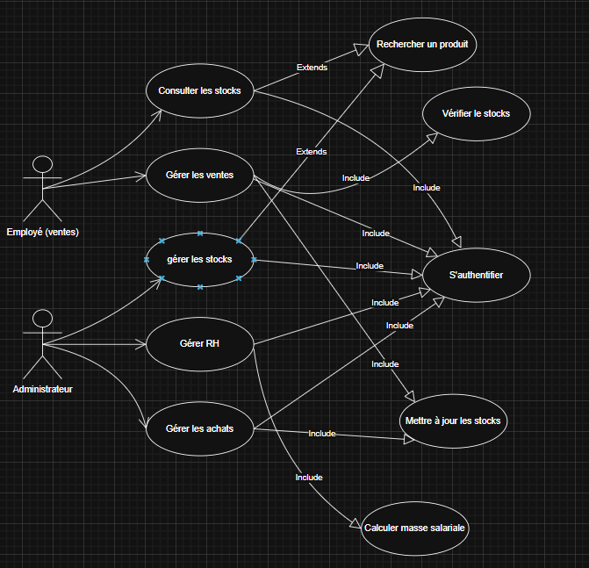
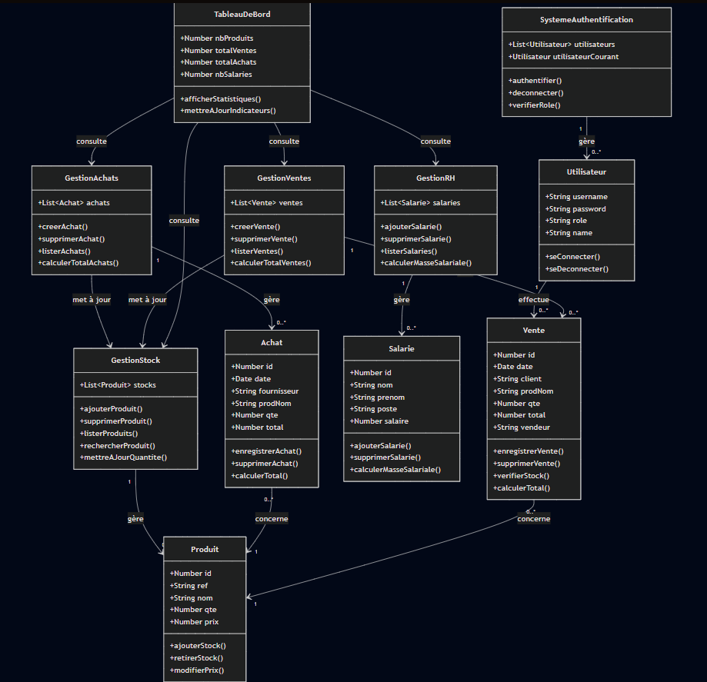
📐 PHASE DE CONCEPTION
📝 SFG
• Vue d'ensemble
• Acteurs et rôles
• Modules principaux
📝 SFD
• Fonctionnalités précises
• Champs et validations
• Règles de gestion
MODÉLISATION UML
Diagramme de Cas d'Utilisation :
Diagramme de Classes :

Slide 6
🏗️ PHASE DE RÉALISATION
📘 DOSSIER TECHNIQUE
• Architecture du système
• Technologies
• Structure du code source
• Gestion des données
📊 PLAN DE GESTION DE PROJET
• Organisation et rôles
• Jalons et planning
• Gestion des risques
• Suivi d'avancement
🧪 PLAN DE TEST
• 16 cas de test
• Tous les modules validés
• Taux de réussite : 100% ✓

Slide 7
📚 SYNTHÈSE DES LIVRABLES
DOCUMENTATION COMPLÈTE DU PROJET ✓ Cahier des Charges Fonctionnel ✓ Rapport de Faisabilité ✓ Spécifications Fonctionnelles Générales (SFG) ✓ Spécifications Fonctionnelles Détaillées (SFD) ✓ Dossier Technique ✓ Plan de Gestion de Projet ✓ Plan de Test ✓ Diagramme de Cas d'Utilisation (UML) ✓ Diagramme de Classes (UML)
────────────────────────────────────
9 DOCUMENTS PROFESSIONNELS → Documentation traçable et maintenable → Standards professionnels respectés → Cycle de vie complet documenté

